Slide 1





МИНИСТЕРСТВО РОССИЙСКОЙ ФЕДЕРАЦИИ
ПО ДЕЛАМ ГРАЖДАНСКОЙ ОБОРОНЫ, ЧРЕЗВЫЧАЙНЫМ СИТУАЦИЯМ И ЛИКВИДАЦИИ ПОСЛЕДСТВИЙ СТИХИЙНЫХ БЕДСТВИЙ
Доклад
Взрывоопасные предметы обнаруженные сводным отрядом МЧС России на территории Курской области.
Курск
2025

Slide 2
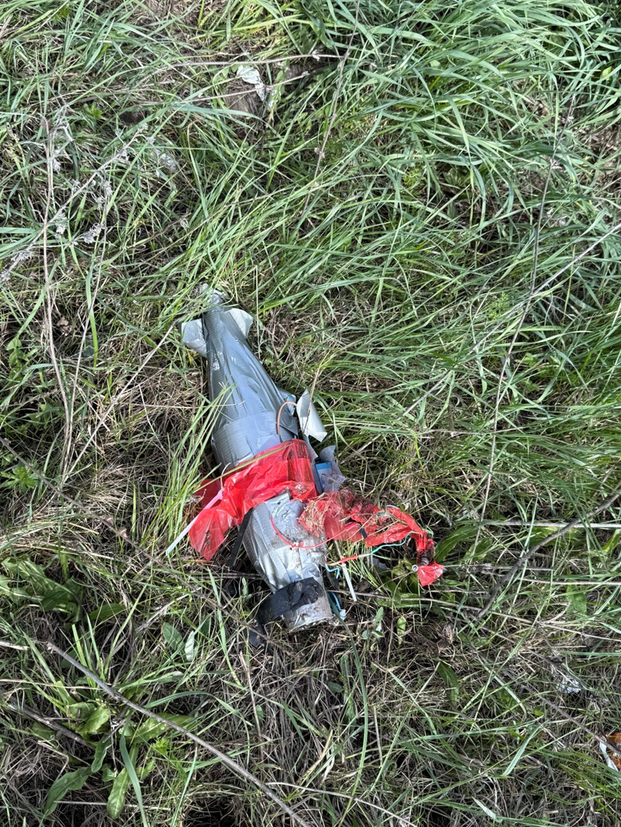
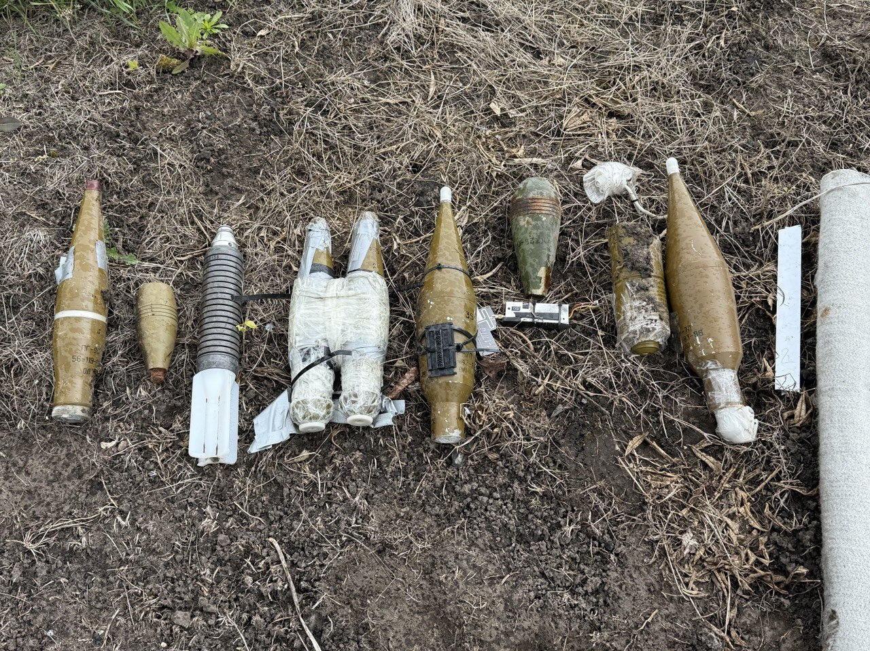
Штатные боеприпасы переделанные под сброс выстрелы рпг (могут применяться с механическими взрывателями или неконтактными электронными системами подрыва)

Slide 3
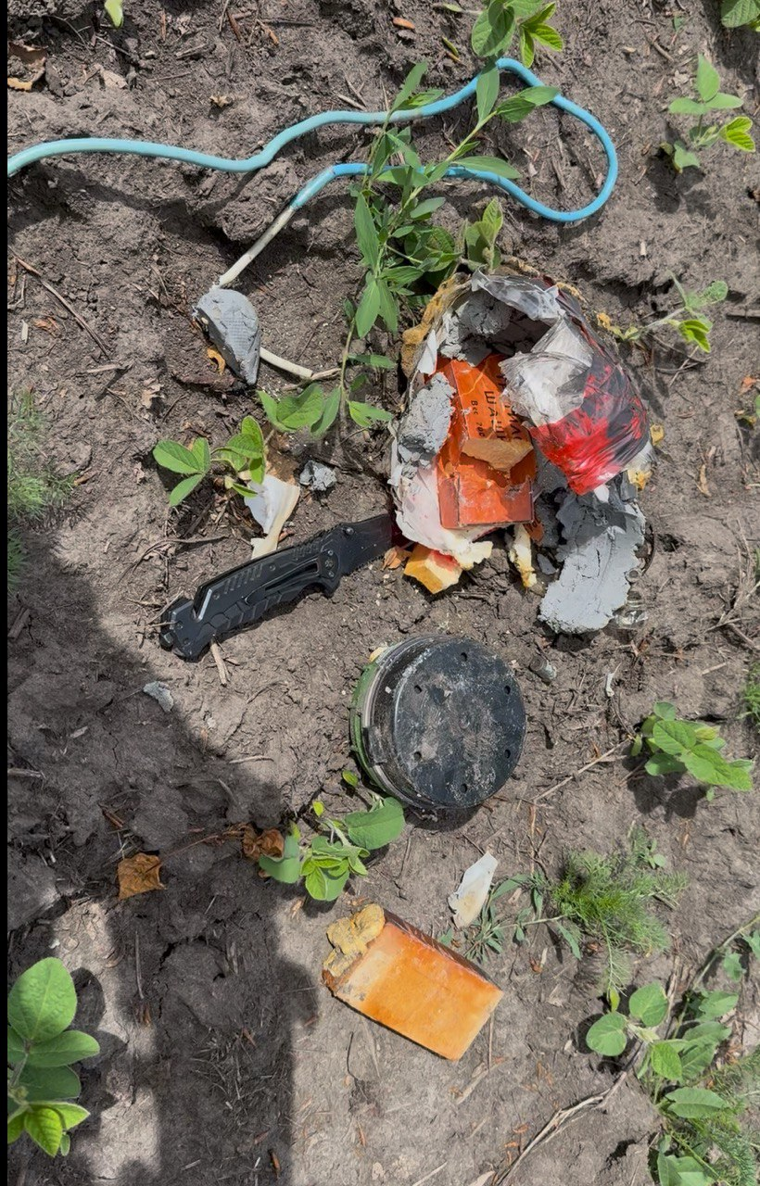
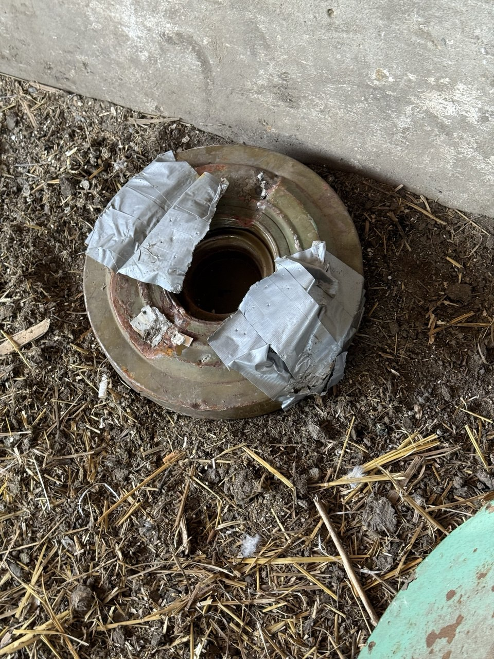
Штатные боеприпасы переделанные под сброс инженерные боеприпасы (могут применяться с механическими взрывателями или неконтактными электронными системами подрыва)

Slide 4
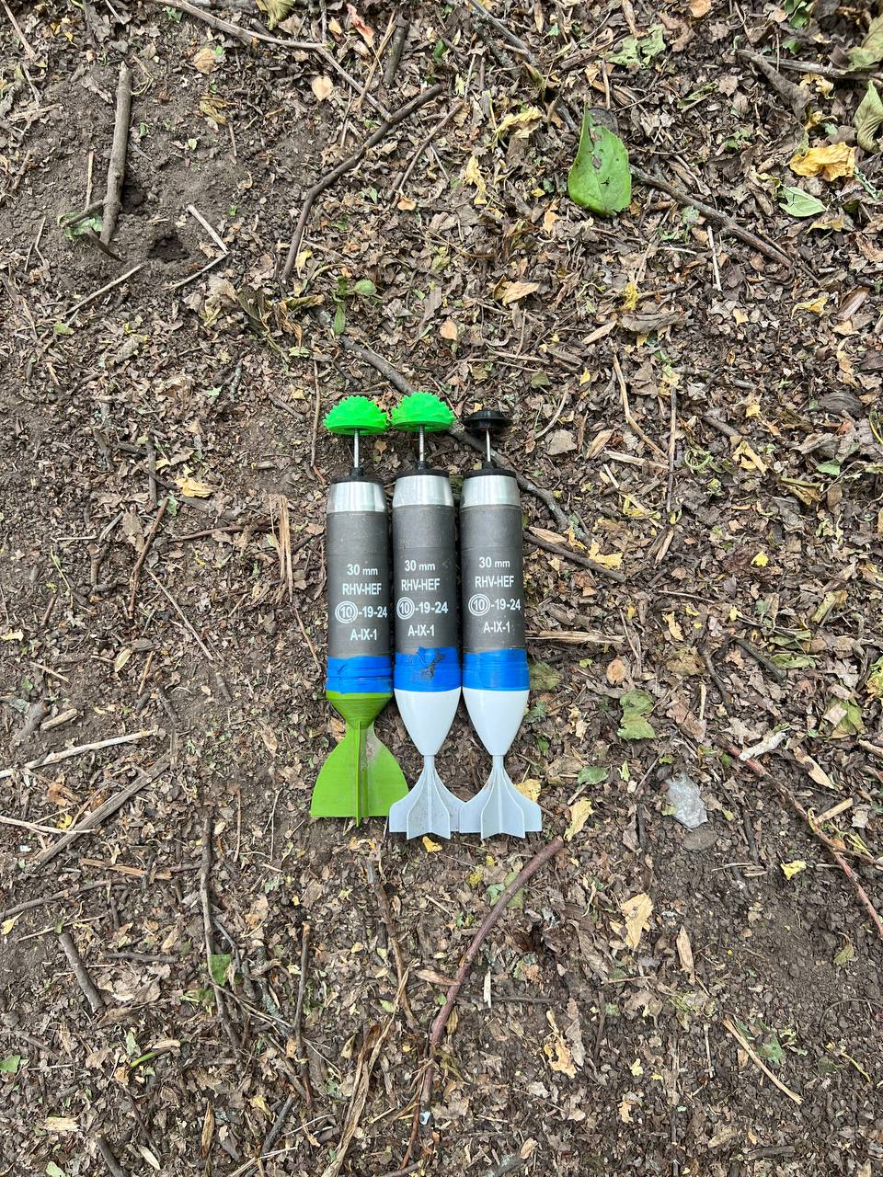
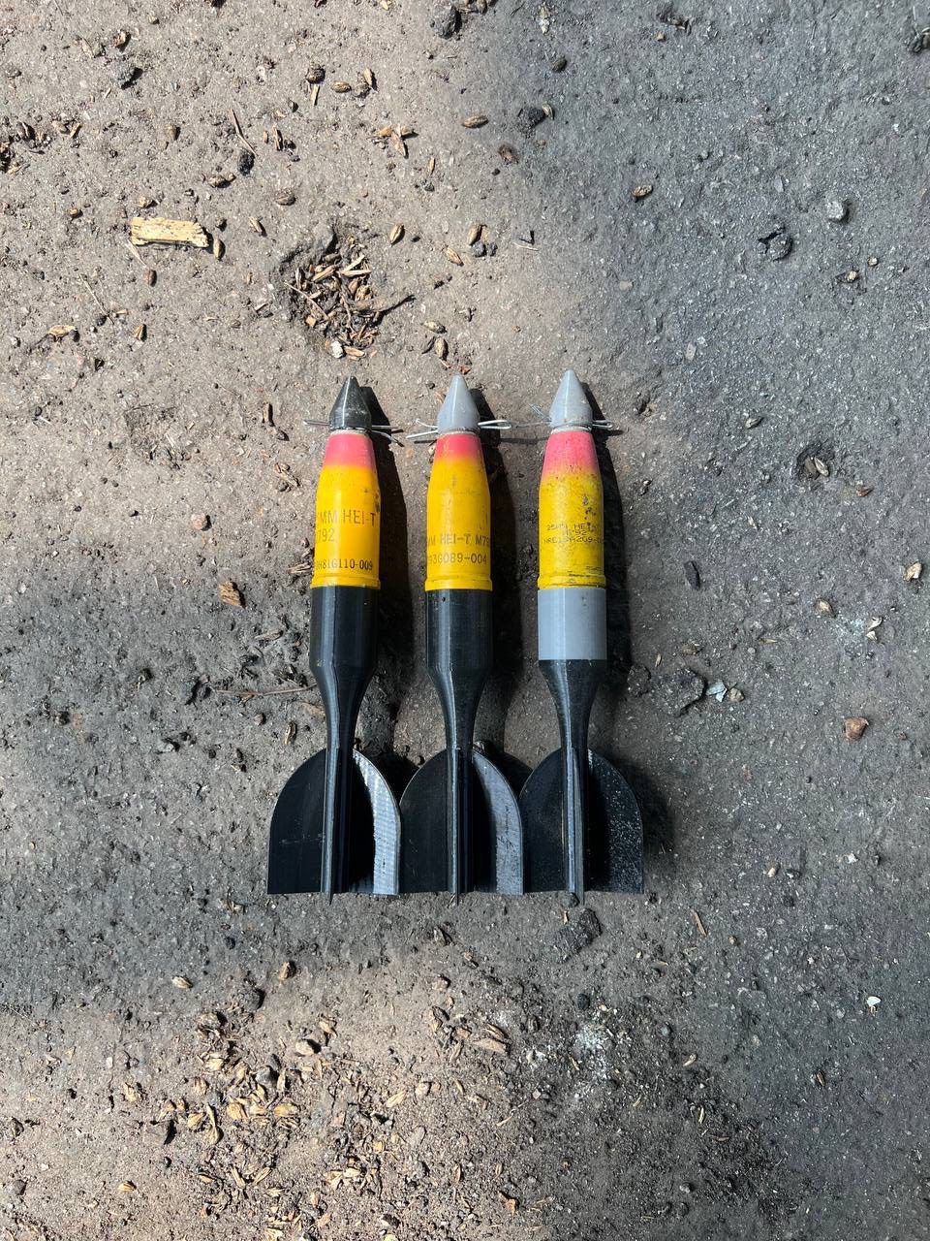
Штатные боеприпасы переделанные под сброс ВОГ

Slide 5
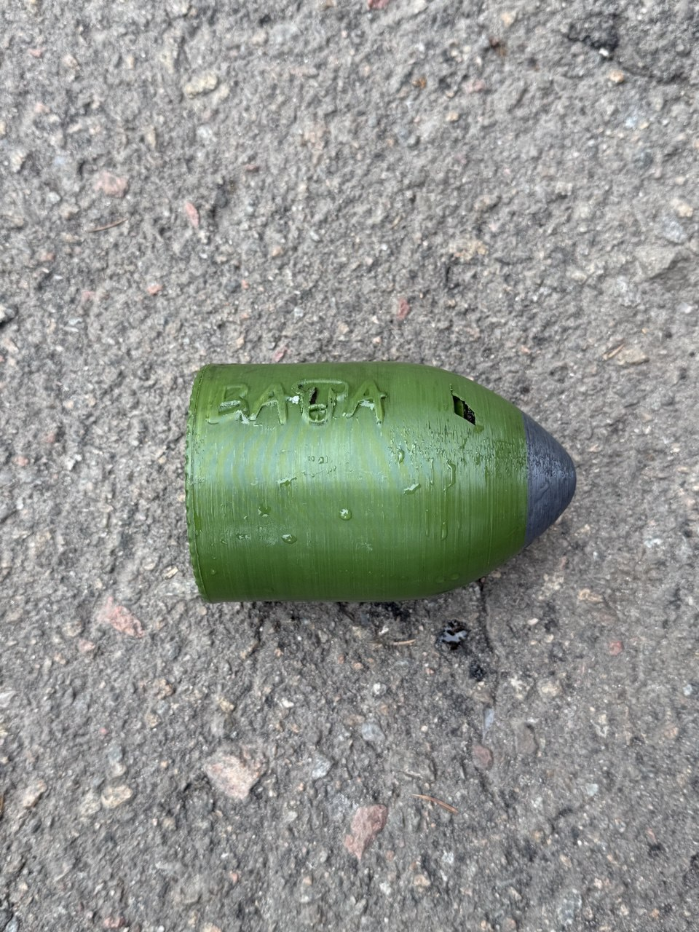
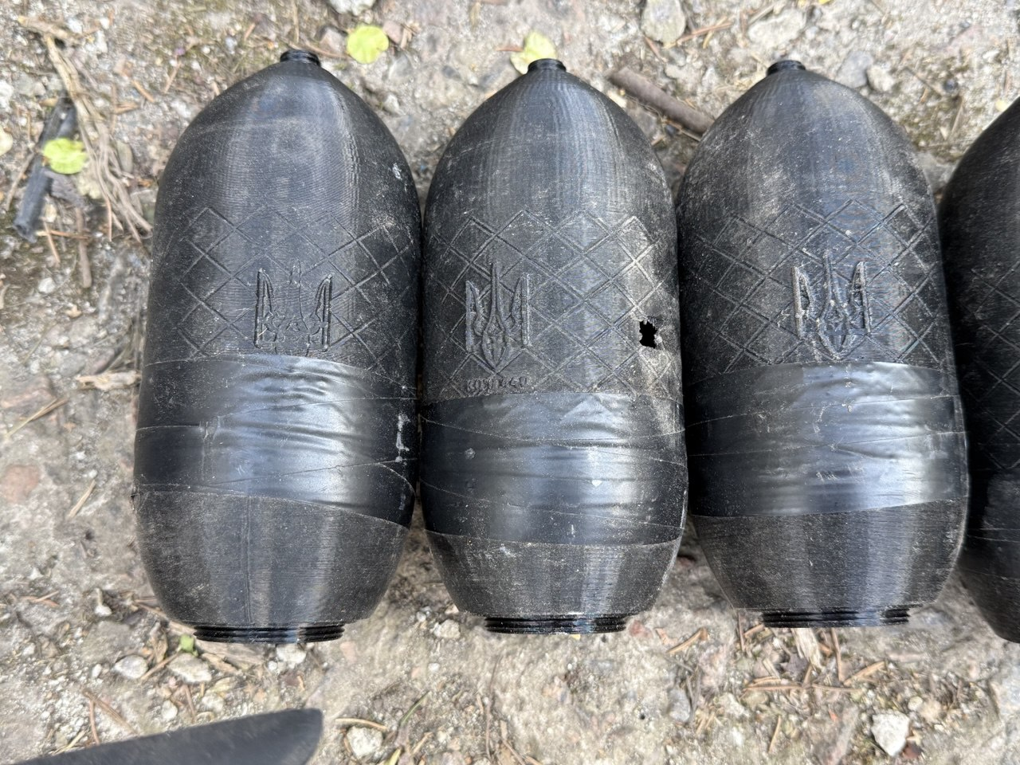
Мелкосерийные боеприпасы изготовляемые под сброс
(могут применяться с механическими взрывателями или неконтактными электронными системами подрыва)

Slide 6
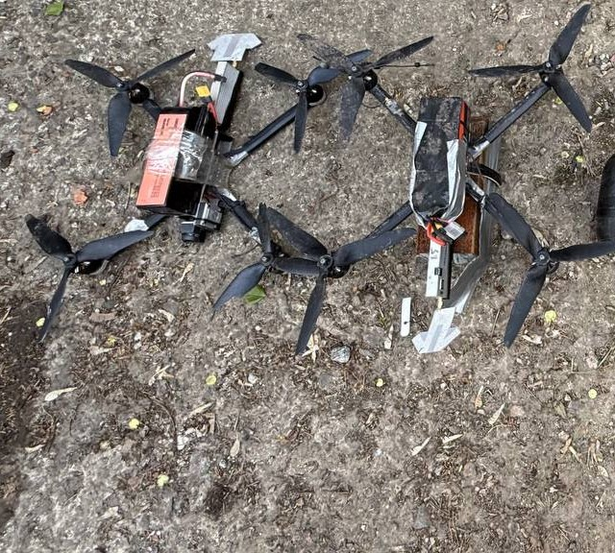
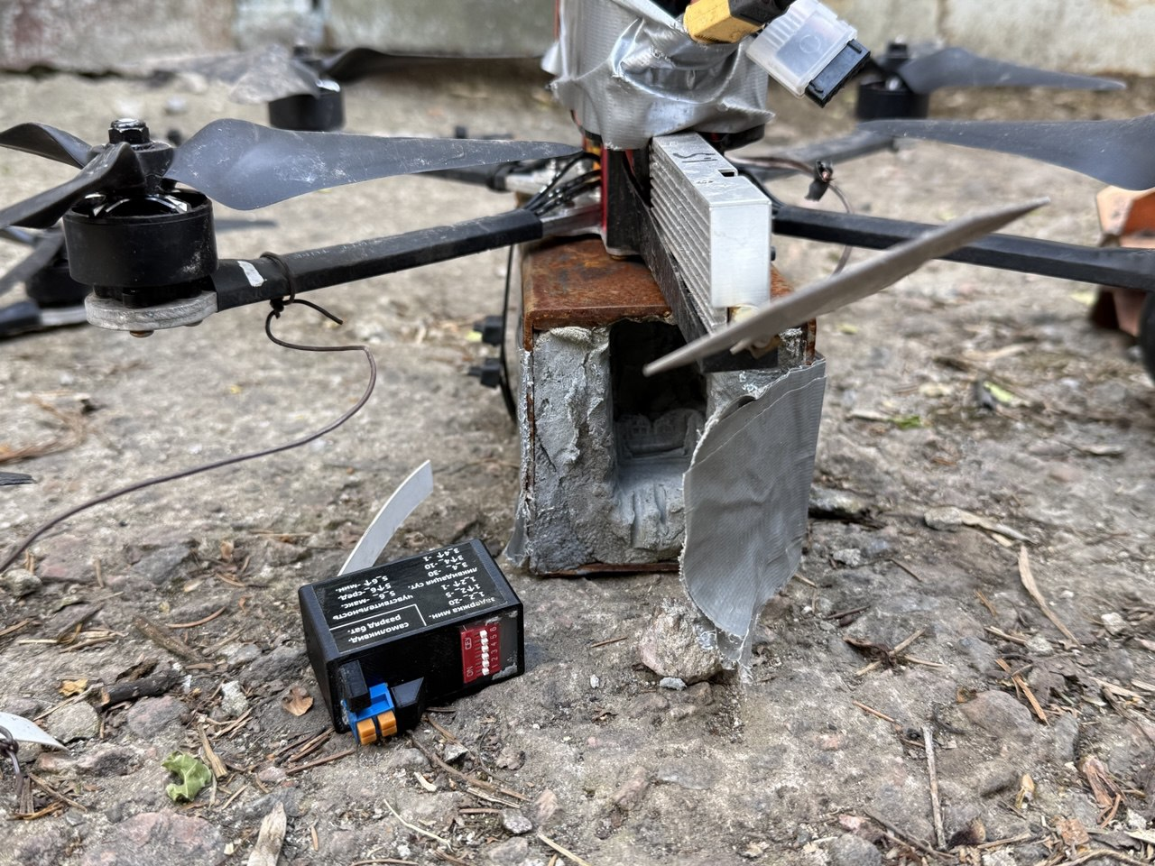
FPV-дроны с боевой частью (могут применяться с механическими взрывателями или неконтактными электронными системами подрыва)

Slide 7
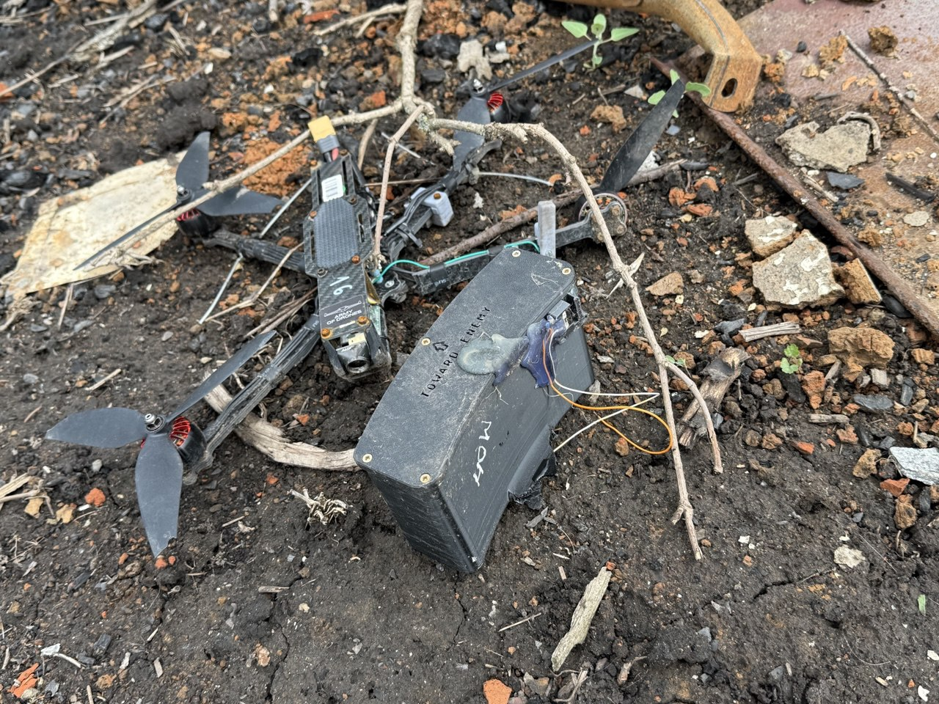
FPV-дроны с боевой частью (могут применяться с механическими взрывателями или неконтактными электронными системами подрыва)

Slide 8
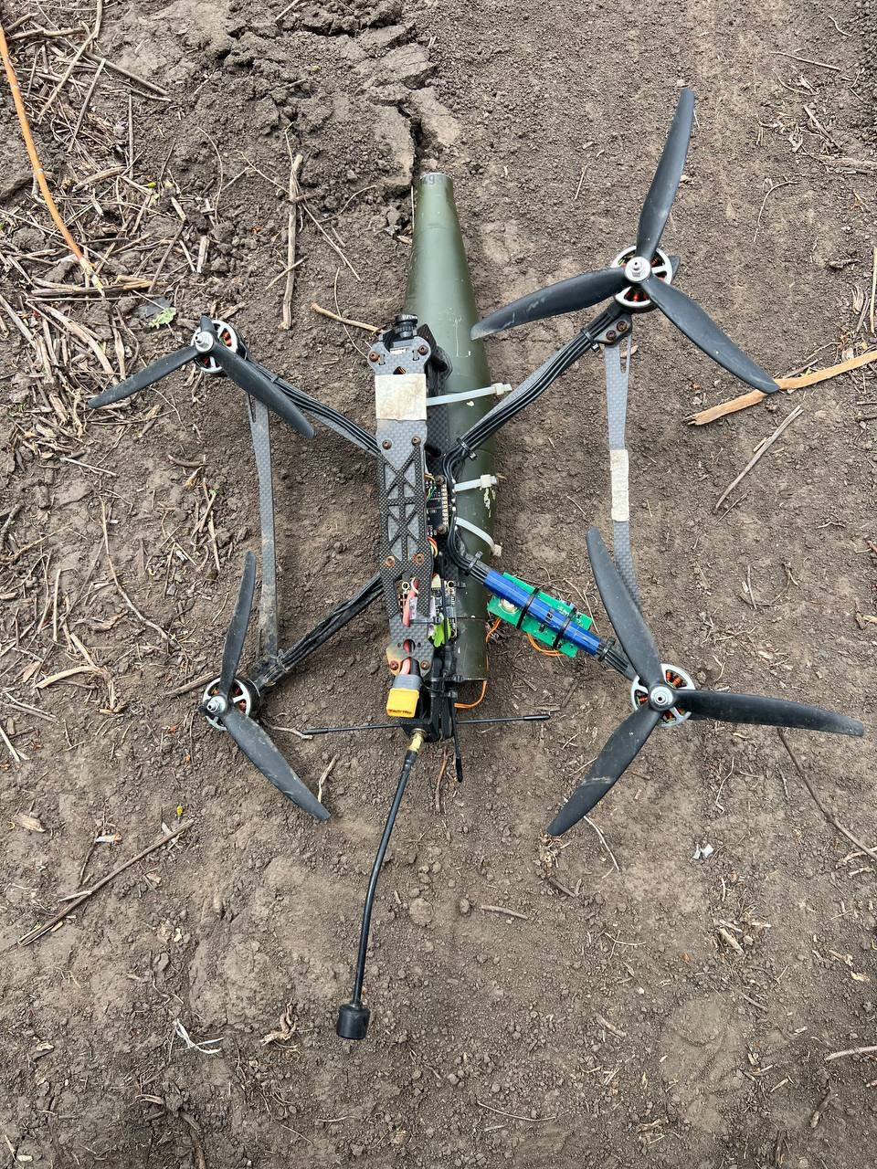
FPV-дроны с боевой частью (могут применяться с механическими взрывателями или неконтактными электронными системами подрыва)

Slide 9
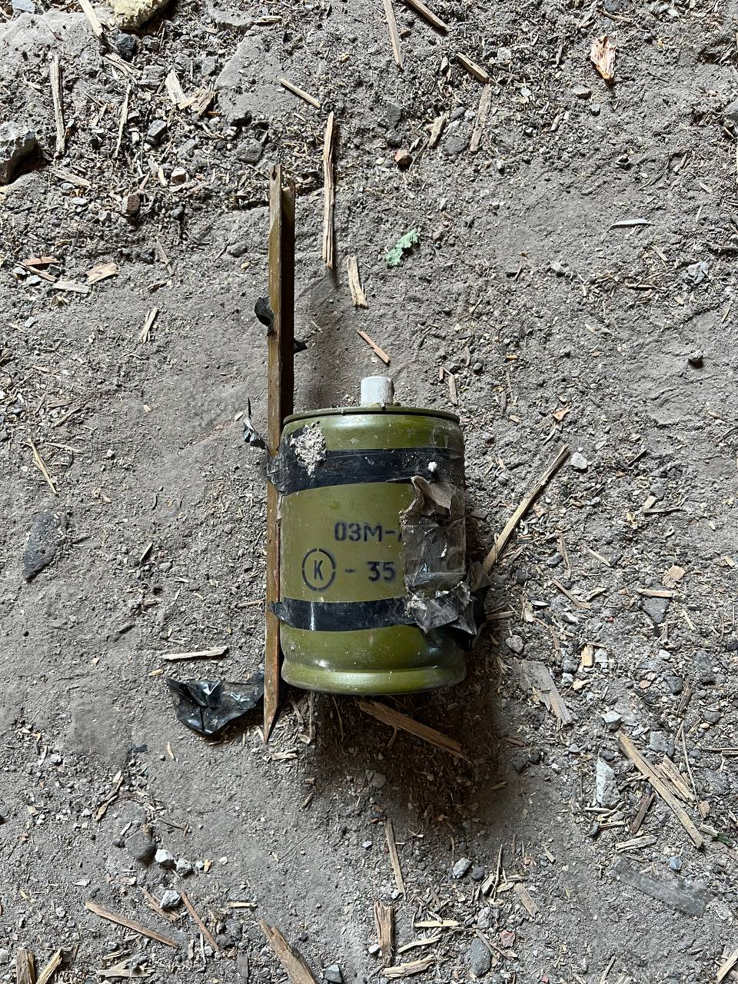
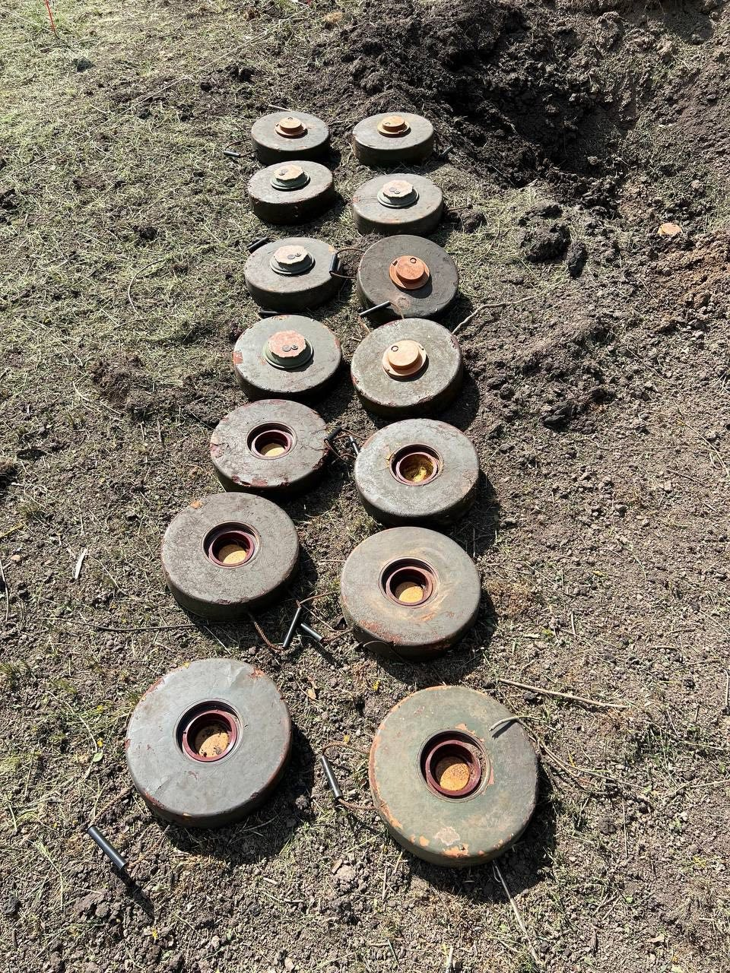
Штатные инженерные боеприпасы

Slide 10
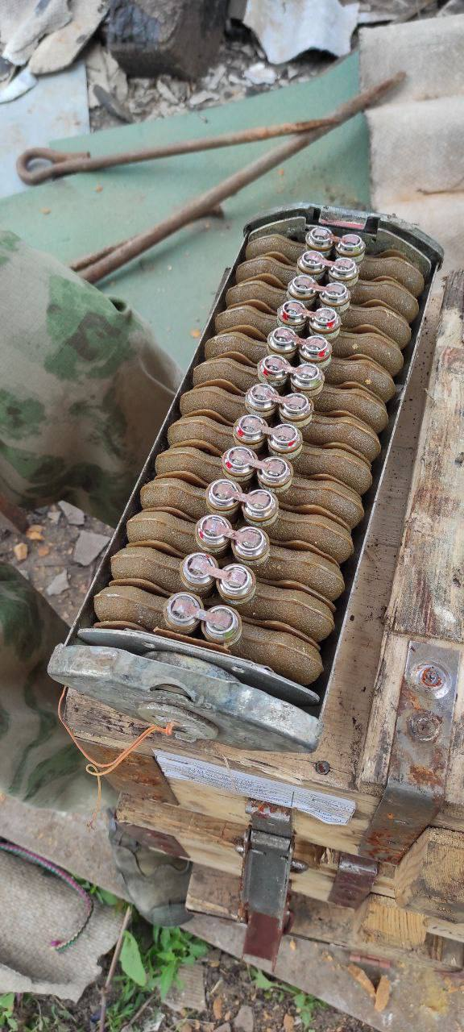
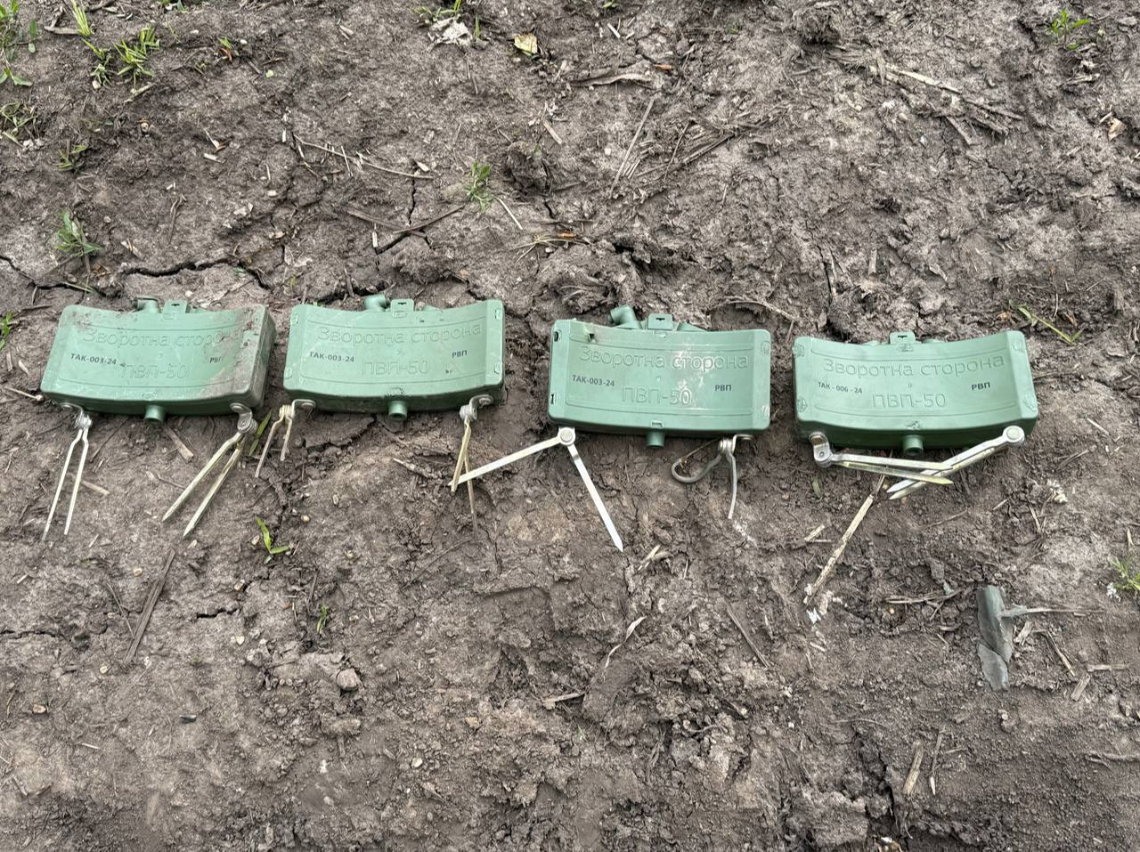
Штатные инженерные боеприпасы

Slide 11
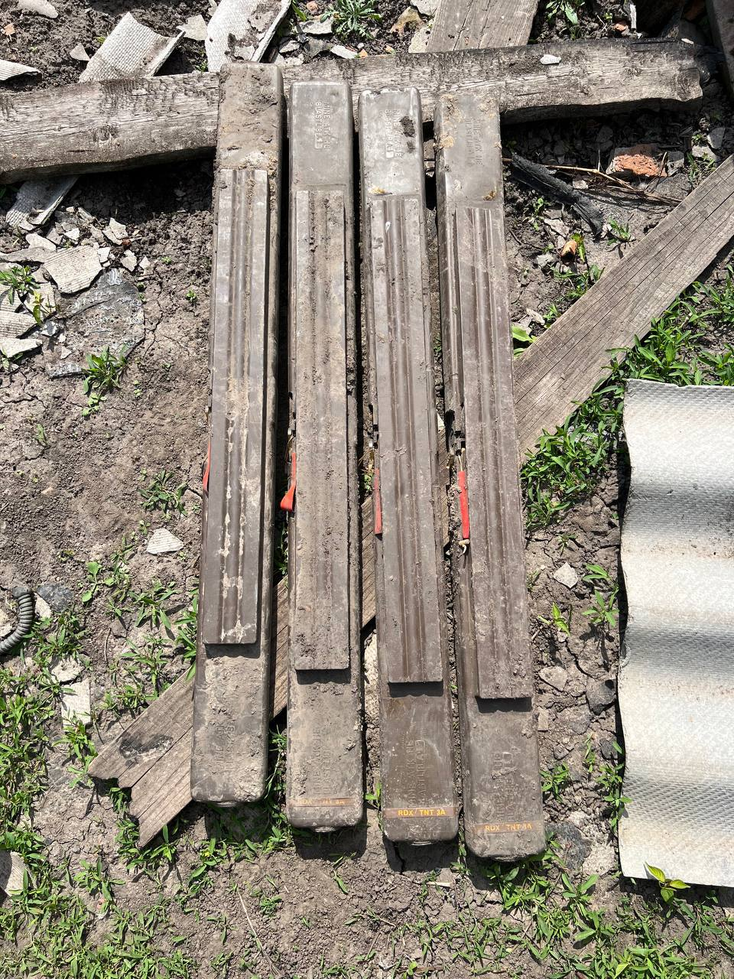
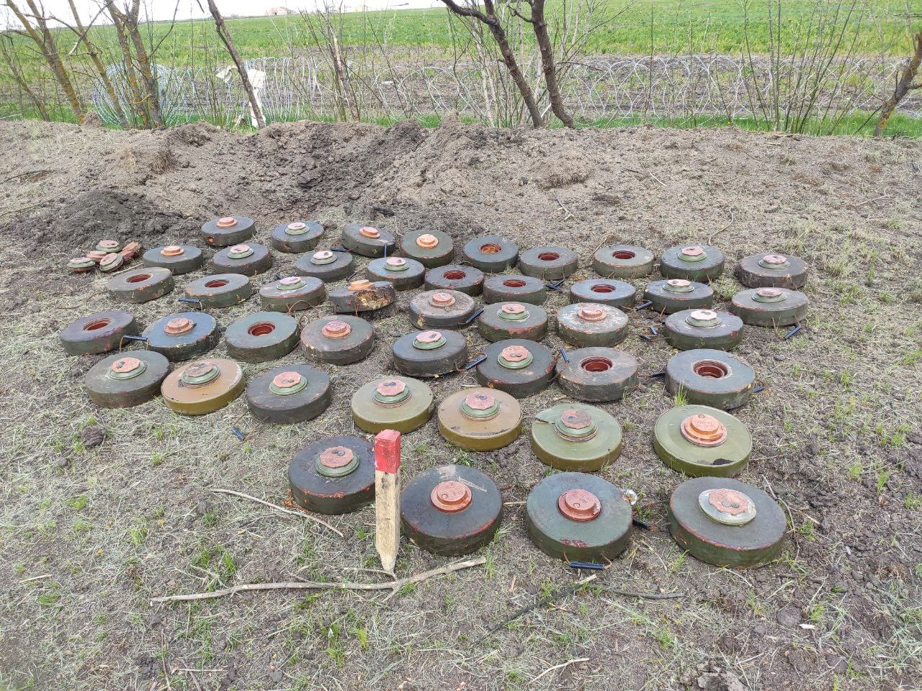
Штатные инженерные боеприпасы

Slide 12
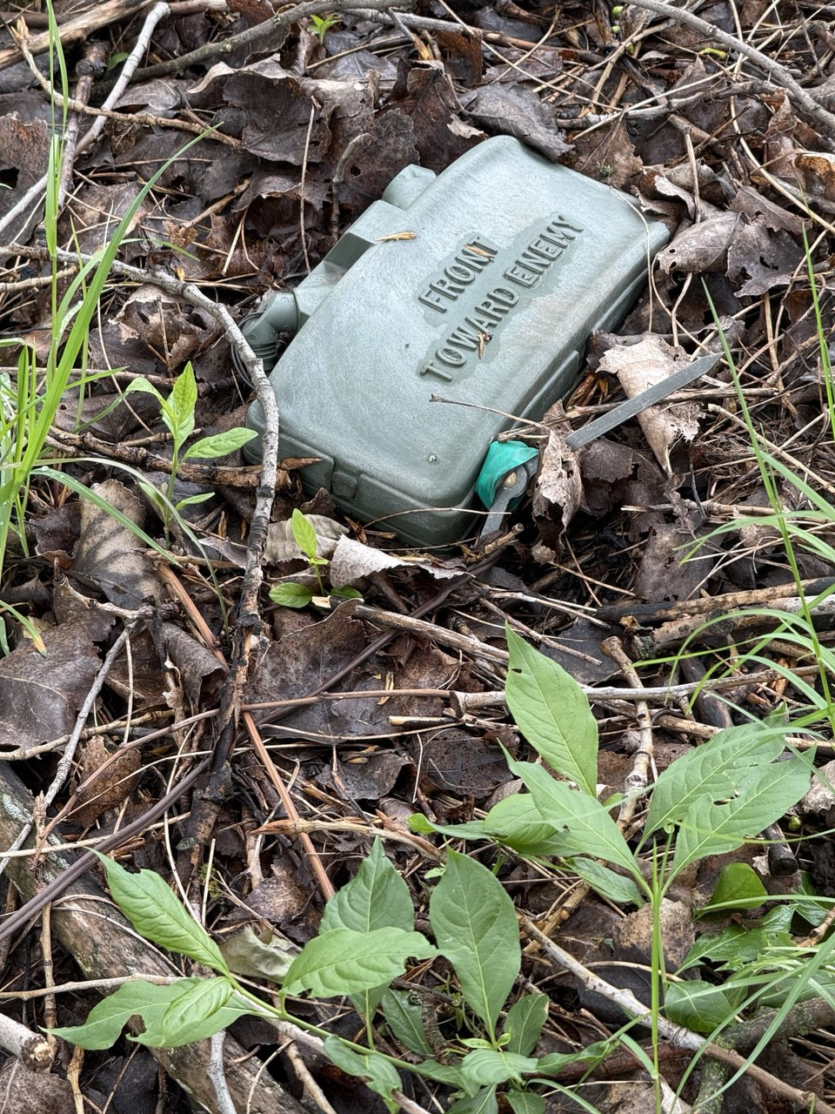
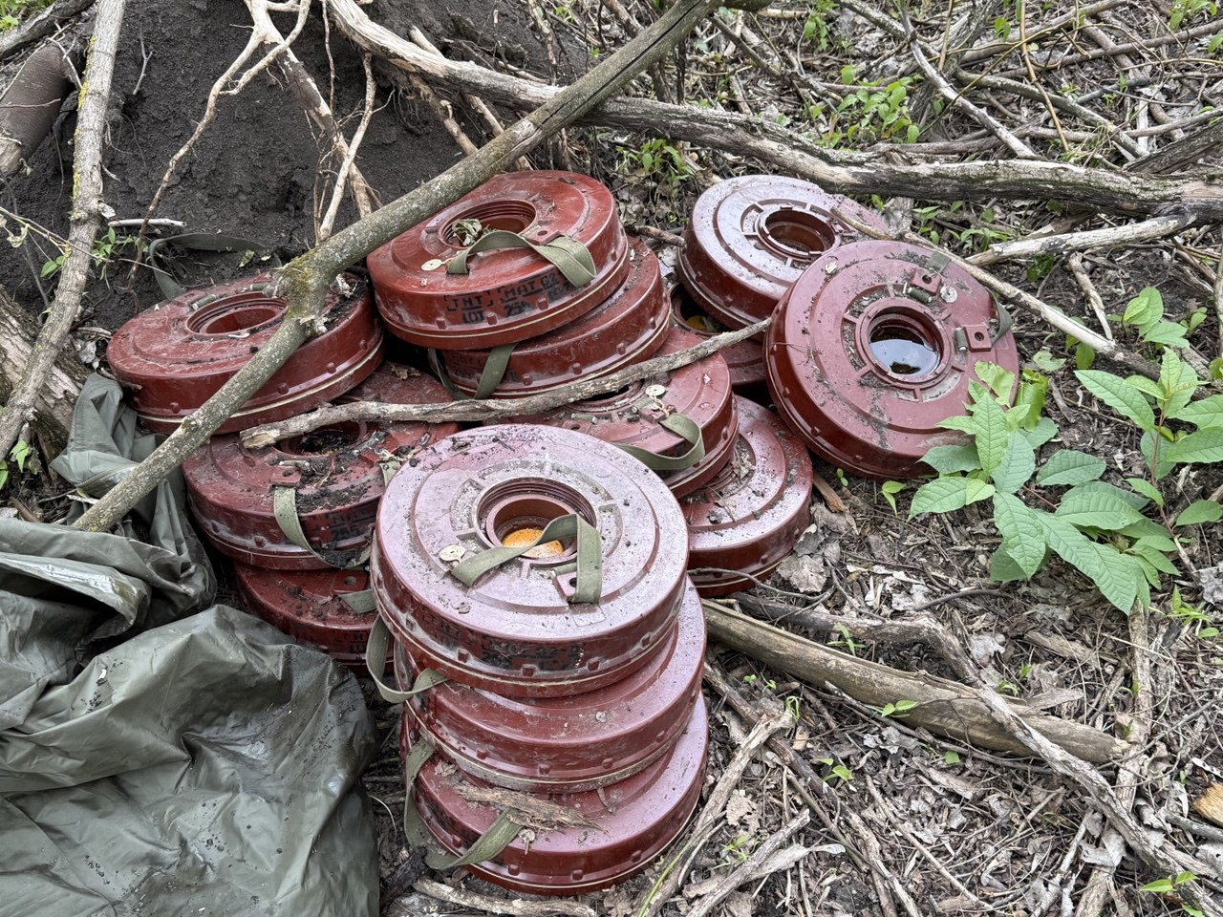
Штатные инженерные боеприпасы

Slide 13
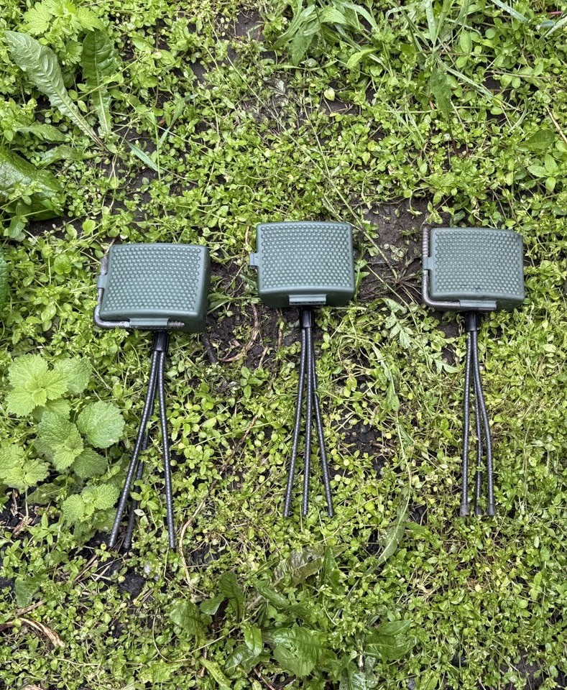
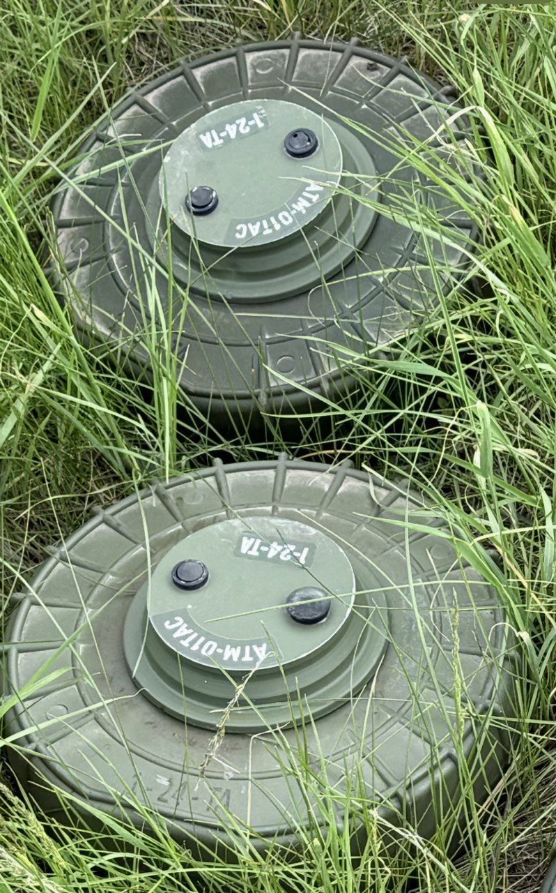
Штатные инженерные боеприпасы

Slide 14
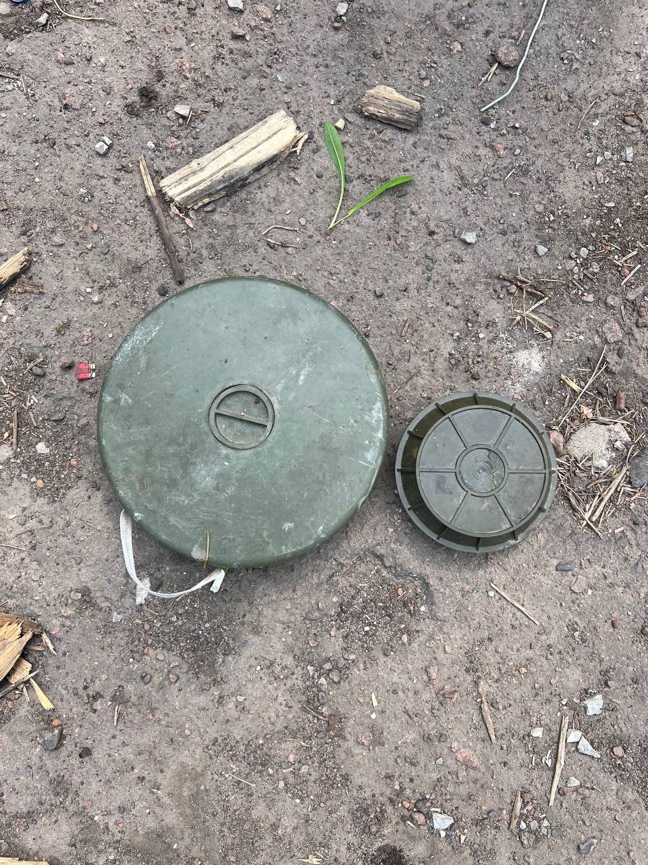
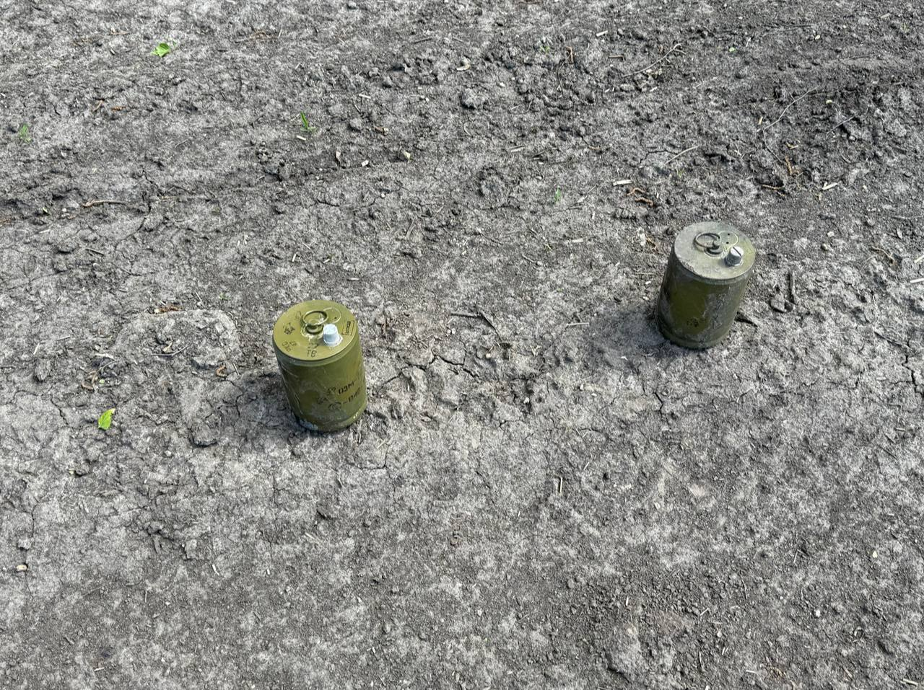
Штатные инженерные боеприпасы

Slide 15
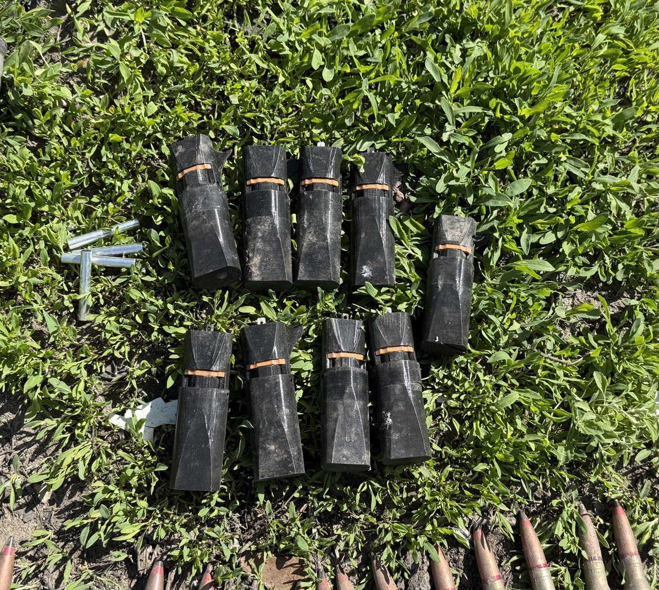
Мелкосерийные инженерные боеприпасы

Slide 16
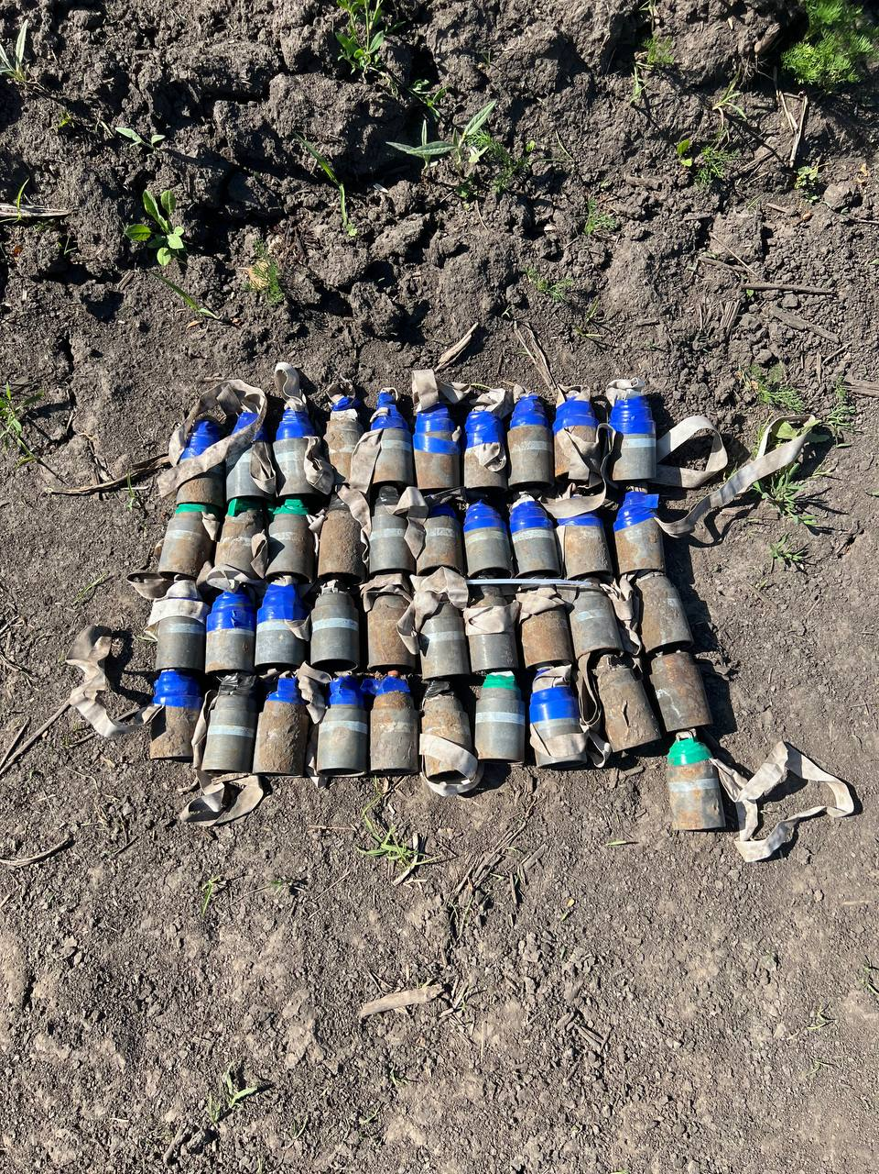
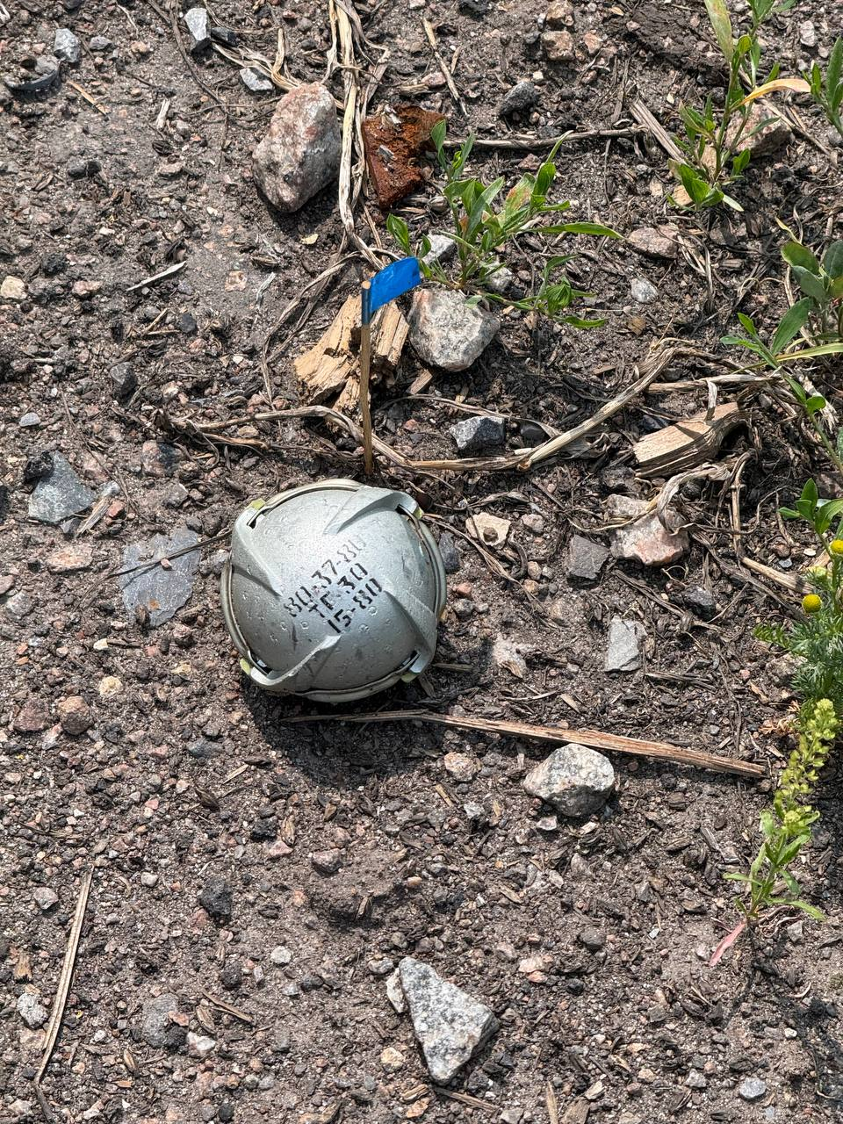
Штатные боеприпасы (суббоеприпасы)

Slide 17
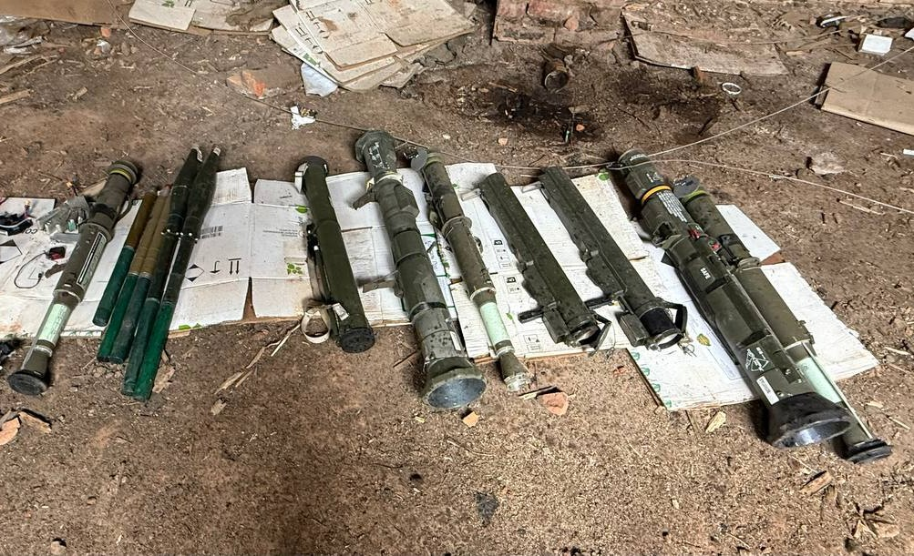
Штатные ручные гранатометы

Slide 18
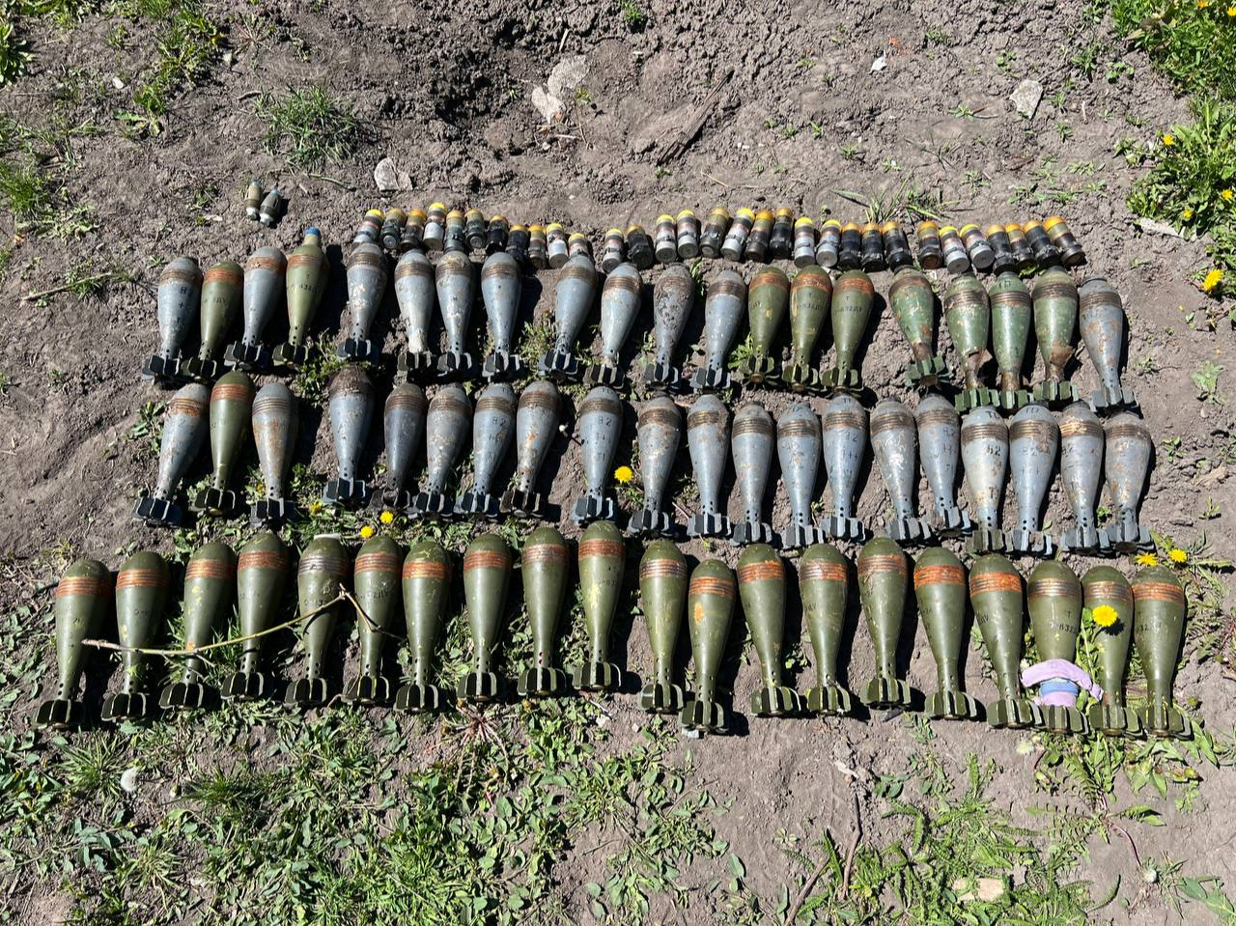
Штатные боеприпасы – ВОГ, минометные мины

Slide 19
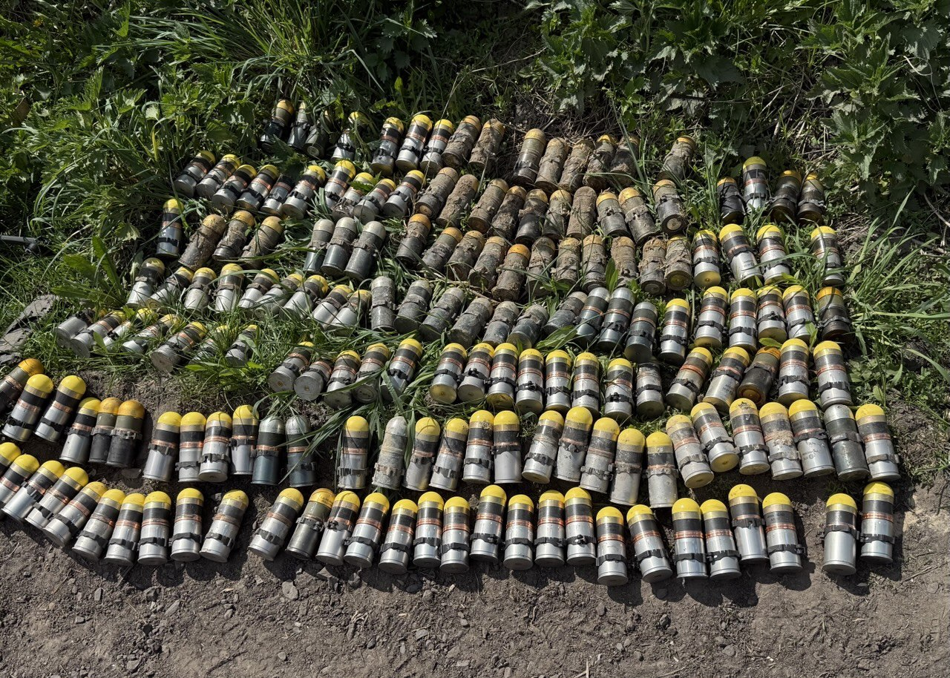
Штатные боеприпасы - ВОГ

Slide 20
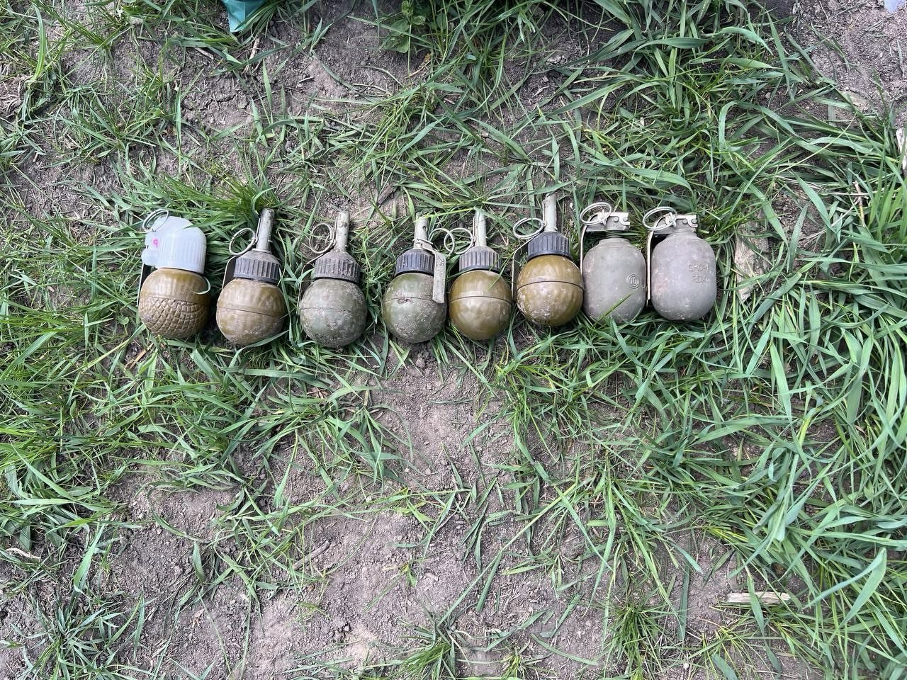
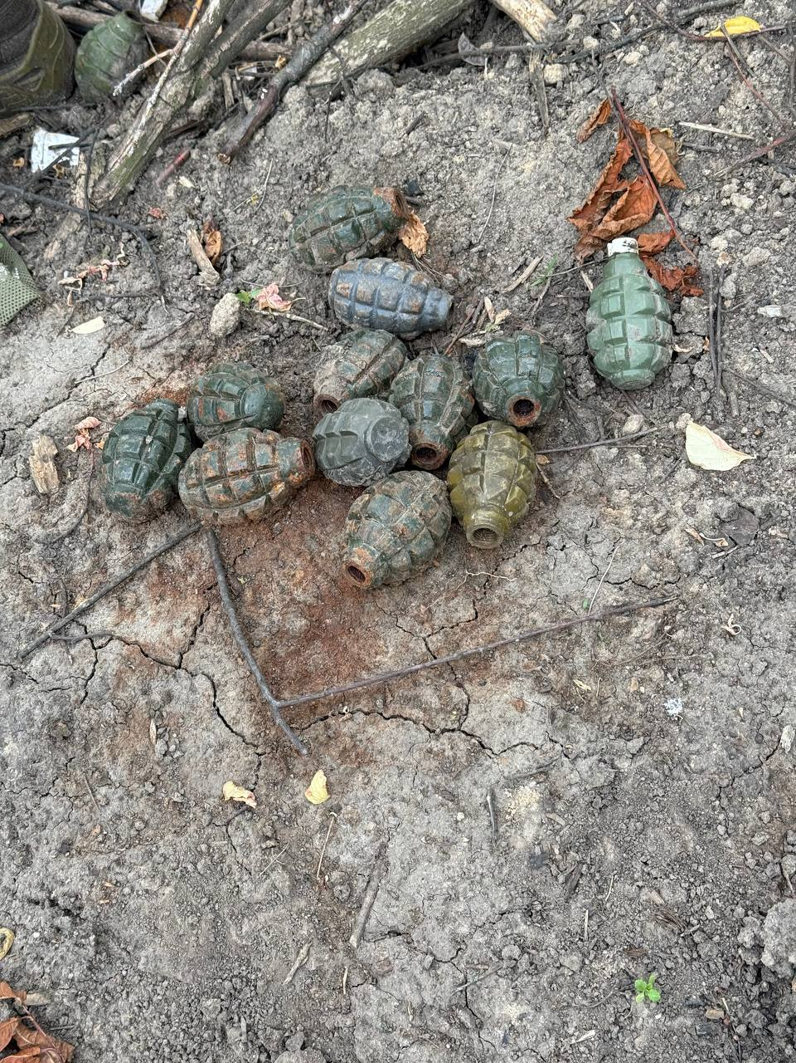
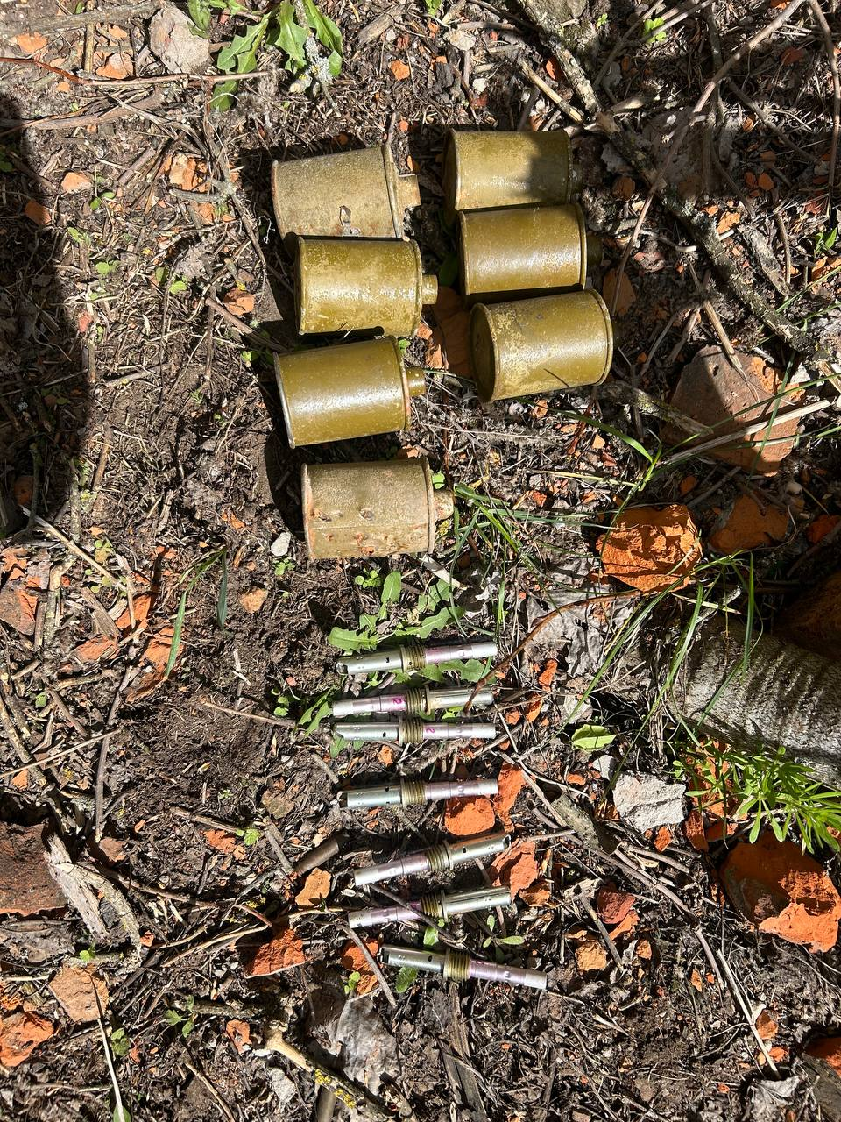
Штатные боеприпасы (ручные гранаты)

Slide 21
Доклад закончил.
Благодарю за внимание!
11

